Slide 1
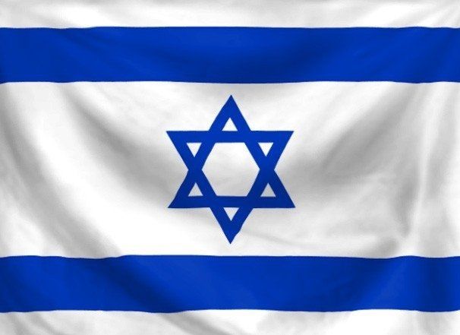
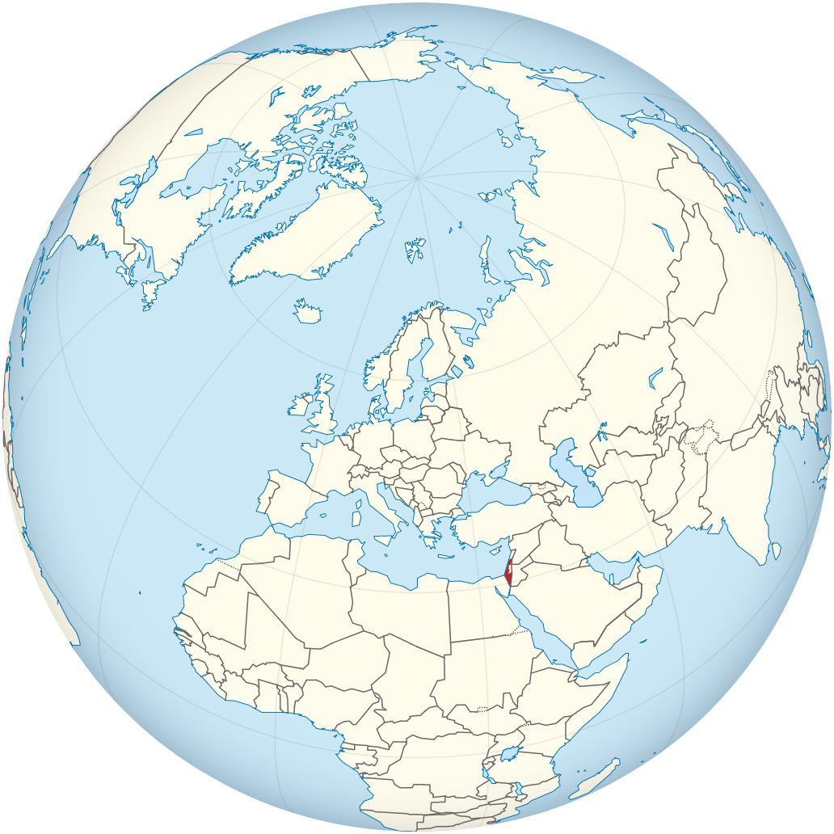
Landelijke Actie 2022-2023
Een bron van hoop – voor jou!
Notes:
We komen in actie voor Israël!
Vandaag hoor en zie je iets meer over Israël en het doel waarvoor wij geld bij elkaar gaan sparen.
Als je er voor kiest om deze eerste slide te bespreken:
- Wat vertelt deze eerste slide jou over Israël? (Vorm van het land in het actie-logo / de vlag / davidsster en Jodendom / de plaats op de wereldkaart / de nationale kleuren)
De titel ‘Een bron van hoop’. Wat zou daarmee bedoeld worden?
Feiten:
Israël is een klein land op de wereldbol.
Het past bijna 2x in Nederland, dus ongeveer half zo groot.
Israël heeft ongeveer 9 miljoen inwoners

Slide 2
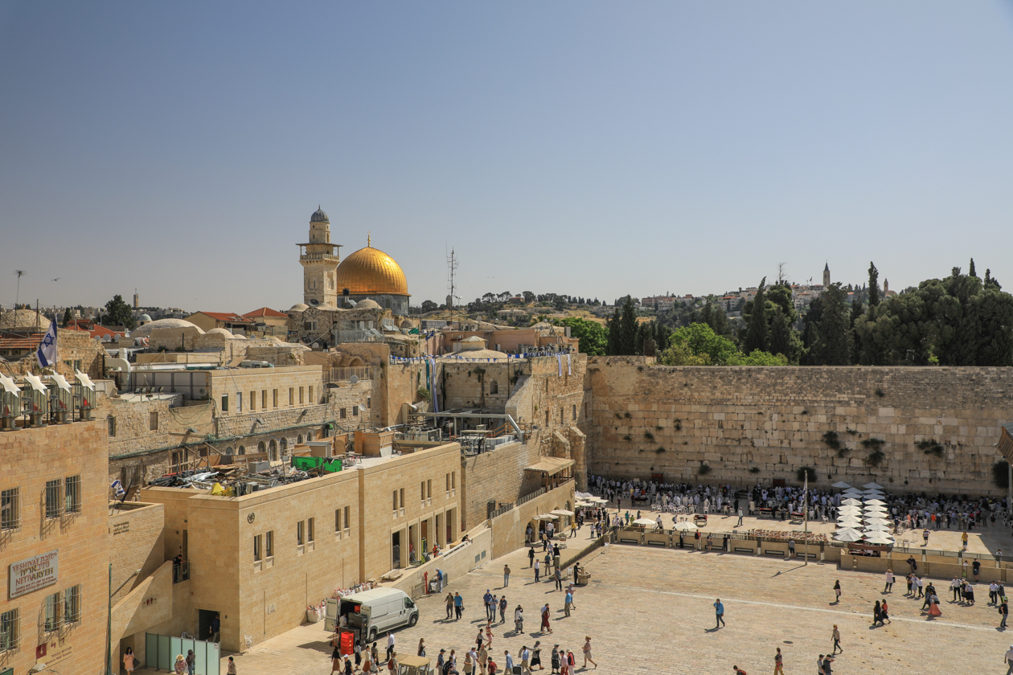
Notes:
Hier volgen drie foto’s.
Wat zie je? Na de drie foto’s mag je zeggen waar jij aan denkt.

Slide 3
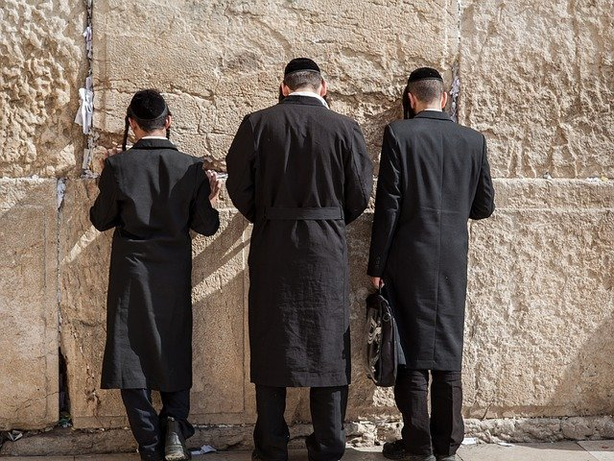

Slide 4
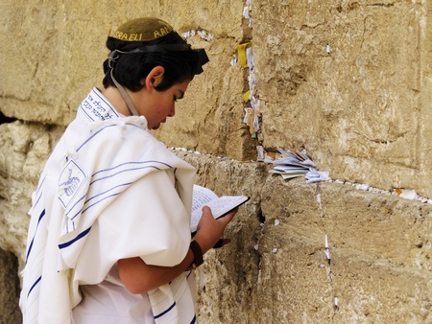

Slide 5
Notes:
Opdracht: waar denk je aan bij deze foto’s? Laat kinderen mondeling reageren. Er zijn natuurlijk heel veel antwoorden goed.
Mogelijke antwoorden zijn bijvoorbeeld gerelateerd aan: Jeruzalem, Israël, joden, Klaagmuur, tempel, bidden, briefjes, oud, stad, Bijbel, synagoge, sabbat, Hebreeuws, enz
Voor deze Joden is de Thora heel belangrijk, de eerste vijf boeken van de Bijbel. Hierin staan de wetten van God, die de Joden strikt naleven. Ze geloven dat de Messias nog moet komen.
Niet elke Jood leeft zoals je hier op de foto’s ziet. Er zijn ook Joodse mensen die niet in het zwart lopen, geen pijpenkrullen, geen hoed, geen gebedsriemen en – doosjes. En tóch Joods zijn.
Bezoekers bij de klaagmuur stoppen briefjes met gebeden in de klaagmuur. Ze geloven dat gebeden via de muur opstijgen naar de hemel.
Twee keer per jaar worden alle briefjes eruit gepeuterd en de muur schoongemaakt. Omdat veel briefjes Bijbelteksten bevatten, worden ze niet verbrand maar begraven op de Olijfberg.)
Het Joodse volk is een bijzonder volk. En Israël is een bijzonder land. Bijzonder, omdat God het Gods volk is, het volk van Zijn belofte. Het land waar God zoveel wonderen heeft gedaan, waar Hij Zijn verbond met het volk Israël heeft gesloten.
-> wat heeft God gedaan bij het volk Israël? Denk aan Zijn wonderen, Zijn trouw, Zijn verbond, … Neem allemaal een stift en schrijf woorden kris kras op het papier.
(Per groepje al een A4 of A3 klaarleggen met voor ieder kind een stift. Je kunt ook stukken behang ophangen waarop ieder groepje schrijft. Zien schrijven stimuleert tot schrijven.)
Daarna per groep steeds een woord laten noemen dat ze opgeschreven hebben. Lukt het om twee rondjes te maken, dus 2x elke groep een woord te laten zeggen dat ‘nieuw’ is?
Zo nu en dan kun je op een woord ingaan of uitleg laten geven, maar zorg dat de vaart erin blijft.
Zie volgende slide voor enkele voorbeelden.
In plaats van bovenstaande opdracht kun je het ook mondeling doen met de platen van de volgende slide: Benoem wat God doet / deed.

Slide 6
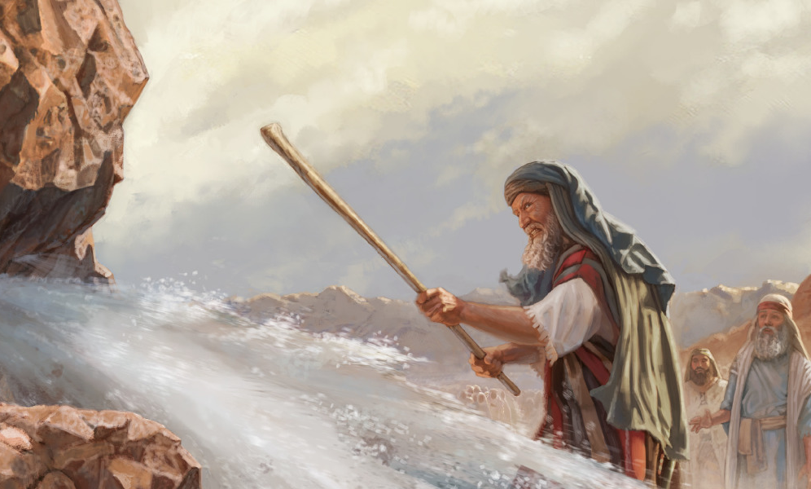
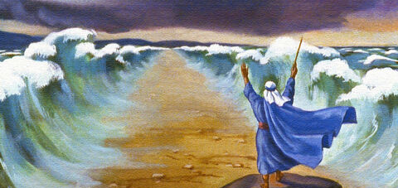
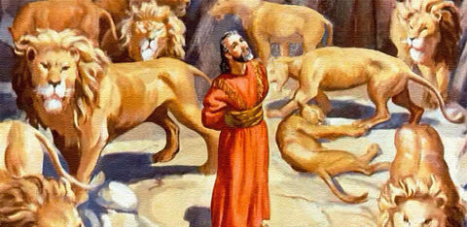
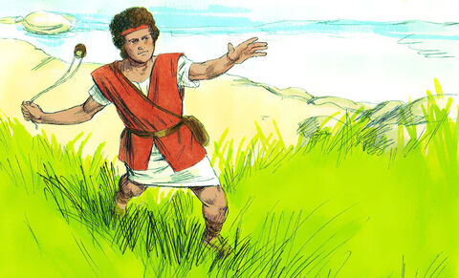
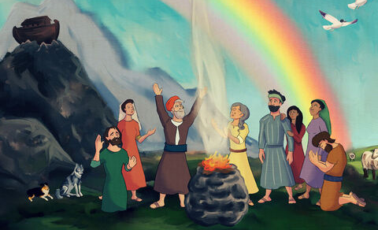
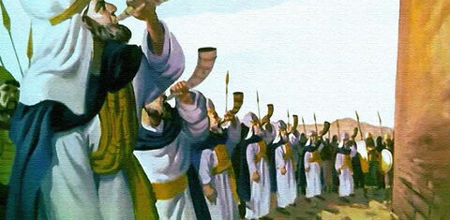
Zo is God!
Notes:
Enkele platen van Gods daden in de geschiedenis. De God van toen is de God van nu!
In plaats van de vorige opdracht kun je de kinderen ook de geschiedenis van deze platen laten noemen, wat deed God? Welke geschiedenis kennen ze nog meer als het gaat om Gods werk?
Zijn macht is niet veranderd. Hij is en blijft Dezelfde. Zijn daden van toen zijn een bron van hoop. Zijn trouw zal blijven, door de eeuwen heen!
Dit is het Oude Testament. Alle Joden kennen de geschiedenis. Ze kennen de profetieën over de komst van de Messias. Daar zien ze naar uit! Daar bidden ze om.
Toen werd de Heere Jezus geboren. De mensen leerden Hem kennen als een bijzondere man met een bijzonder onderwijs, er gebeurden wonderen die ze nooit eerder hadden gezien.
Wat zien de discipelen van de Heere Jezus?

Slide 7
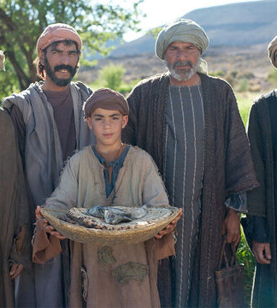
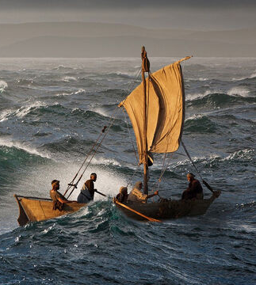
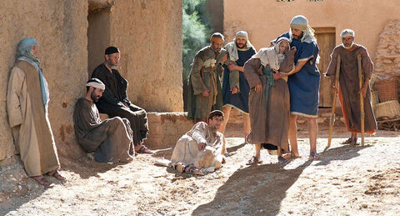
‘En jij,
wie zeg jij dat Ik ben?’
‘Gij zijt de Christus,
de Zoon van de levende God.’
Notes:
Enkele platen van wonderen van Jezus. Welke zijn het? De kinderen kunnen het ongetwijfeld aanvullen met andere wonderen.
1. In Mattheüs 16 vraagt de Heere Jezus aan Zijn discipelen: “Wie zeggen de mensen dat Ik, de Zoon des mensen, ben?”
Die vraag wordt eigenlijk ook aan jou gesteld. Wie is de Heere Jezus? Is Hij de beloofde Messias? De redder van zondaren?
De discipelen antwoorden: “sommigen; Johannes de Doper en anderen Elia en andere Jeremia of een van de profeten.”
“En jij, wie zeg jij dat Ik ben?” Met andere woorden: ‘Nu heb je zoveel van Mij gezien en gehoord. Wie ben Ik nu eigenlijk?’
2. Simon Petrus geeft antwoord: ‘Gij zijt de Christus, de Zoon van de levende God.’
Dit is een belijdenis. De Heere Jezus noemt deze belijdenis het fundament van de kerk.
Christus belijden als Heere, als Zaligmaker, als redder, als Messias. In Hem is vergeving, is er eeuwig leven.
Voor jou zijn dit (waarschijnlijk) bekende woorden. Je weet dit al lang. Geloof je het ook met je hart?
Als je Jezus kent als jouw Verlosser, jouw Zaligmaker, dan heb je eeuwig leven.
Een ander voorbeeld: Johannes de Doper laat vanuit de gevangenis vragen wie Jezus is. Is Hij nu degene die komen zou of verwachten wij een ander? (Matth.11:3)
De Heere stuurt de mannen terug met de opdracht: vertel wat je hoort en ziet: dat blinden weer kunnen zien, verlamden weer gaan lopen, doven kunnen weer horen, melaatsen worden gereinigd, doden worden weer levend en aan armen wordt het Evangelie verkondigd. De Heere verwijst hier naar profetiën van Jesaja. Daar staat dat de Messias juist deze werken zal verrichten. Johannes de Doper kan dan zelf de conclusie trekken.
En jij, wat zeg jij? Wie is de Heere Jezus?
Laat enkele kinderen reageren. Niet elk kind bezit al de vaardigheid om te verwoorden wie de Heere voor hem/haar is. Veel kinderen noemen een eigenschap of deugd van God. Dat zijn mooie woorden! Door deze met elkaar uit te spreken, goed van God te spreken, loven we God om wie Hij is.
Kinderen die met de Bijbel opgegroeid zijn, weten dat de Heere God is. Alleen het weten met je verstand is niet genoeg. Je weet dat Hij Zaligmaker is. Maar is Hij ook jóuw Zaligmaker? Je weet dat je Hem in alles kunt vertrouwen. Maar vertrouw jij in alles op Hem? Je weet dat Hij zonden vergeeft. Maar heeft Hij ook jouw zonden vergeven?
->je kunt met de kinderen doorpraten over het hoe: hoe vertrouw je op Hem? Hoe weet je dat Hij jouw Zaligmaker is / je zonden vergeven heeft? Wat merk je daarvan in je leven? Noem eventueel voorbeelden uit je eigen leven.

Slide 8
Samen Bijbellezen
Namelijk dat u heden geboren is
de Zaligmaker,
welke is Christus, de Heere,
in de stad Davids.
Lukas 2:11
Dit is het eeuwige leven,
dat zij U kennen,
den enigen waarachtigen God,
en Jezus Christus,
Dien Gij gezonden hebt.
Johannes 17:3
Notes:
Lees hardop met elkaar deze teksten.
Bespreek kort de vragen. Zoek het antwoord in de tekst.
Lukas 2:11
- Hoe wordt de Heere genoemd door de engelen? (Jezus betekent Zaligmaker. De Engel zegt het tegen Jozef in een droom: gij zult Zijn Naam heten JEZUS, want Hij zal Zijn volk zalig maken van hun zonden. Matth.1:21)
Joh. 17:3, een vers uit het hogepriesterlijk gebed, het gebed dat de Heere tot Zijn Vader in de hemel bidt.
Wanneer heb je eeuwig leven? -> als je God kent.
Veel Joden geloven dus dat de Messias nog moet komen. Daar wachten ze op, daar bidden ze om.
Maar de Heere Jezus ís de Messias. Hij is de Zaligmaker, de Redder.
Er zijn ook Joden die de Heere Jezus wél als de Messias zien. We noemen hen Messias-belijdende Joden. Daar wil ik je zo nog iets over vertellen.

Slide 9
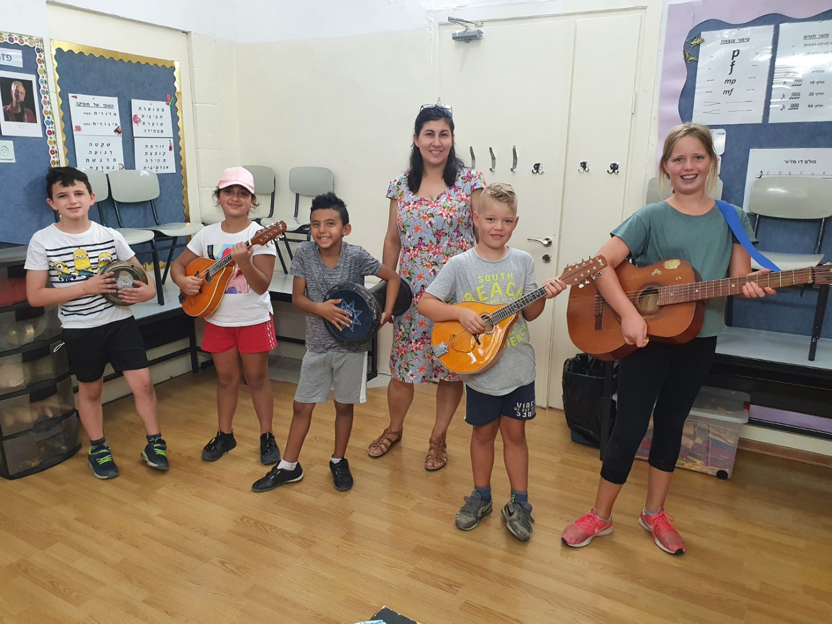
Notes:
Deze kinderen zitten op school, net als jij. Ze spelen en leren. Hier hebben ze een muziekles gehad. Muziek vinden ze erg belangrijk. Ze zingen elke dag.

Slide 10
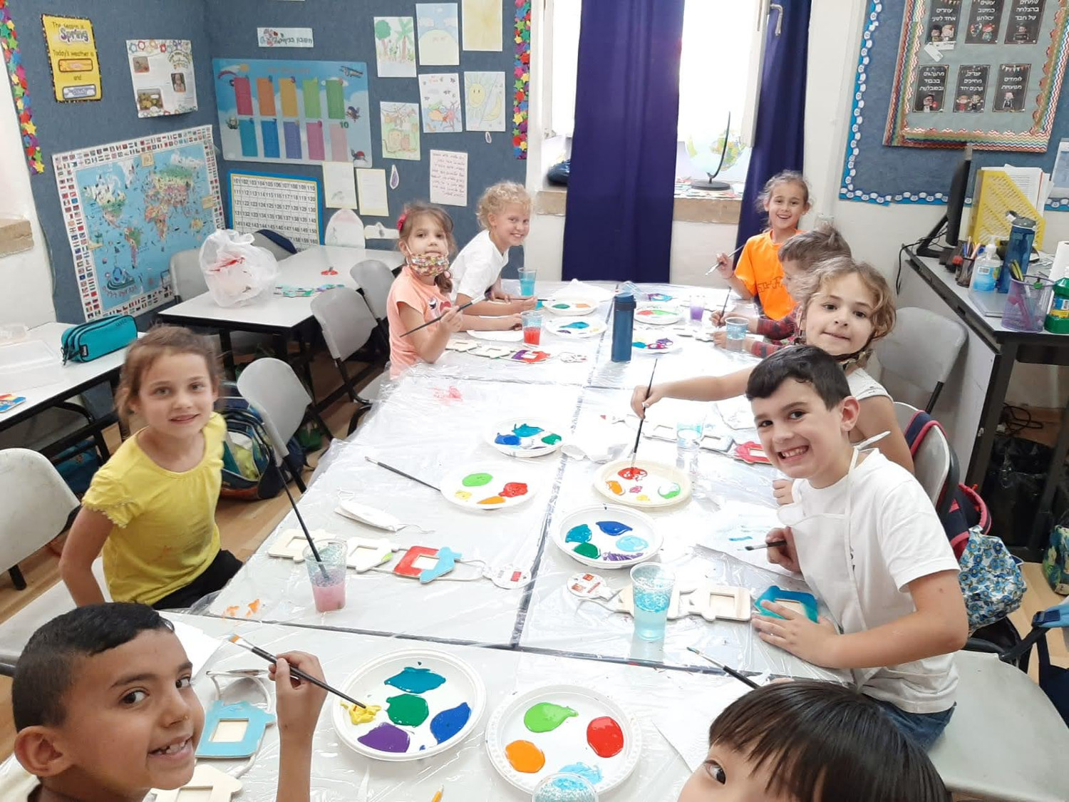
Notes:
Op school hebben ze net als jij handvaardigheid, tekenen, sporten, maar ook: lezen, rekenen en taal. Deze kinderen leren bijvoorbeeld Arabisch, Engels en Hebreeuws!
Het zijn Joodse kinderen. Ze zitten op een Joodse school. Die school waar zij op zitten is een bijzondere Joodse school. Want het is een Messiaanse school. De enige Messiaanse basisschool in Israël.
Messiaanse basisschool betekent: voor kinderen van Messias-belijdende joden.
Zij belijden de Heere Jezus als de Messias.

Slide 11
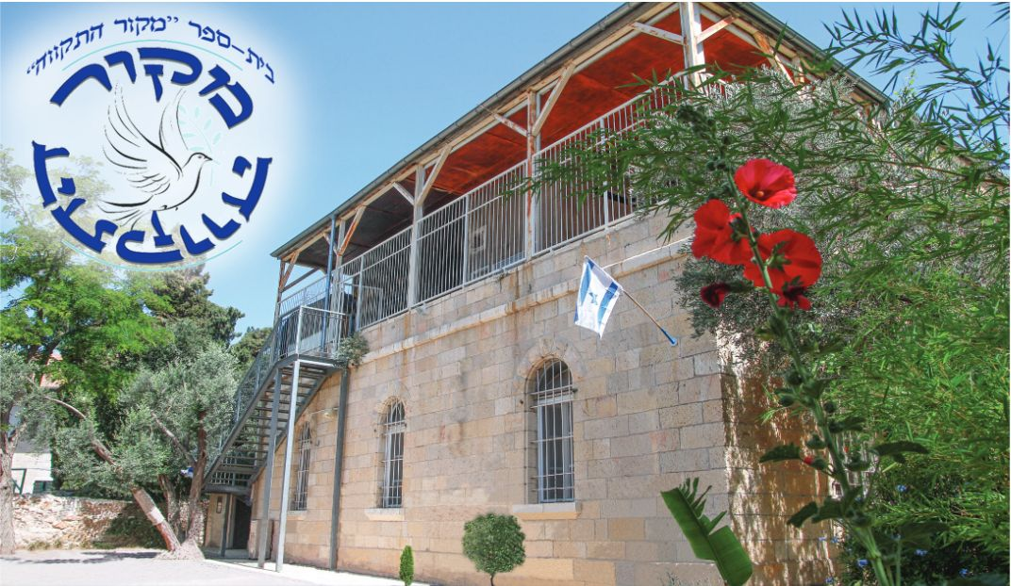
Notes:
Hier zie je hun school. De school staat in het hartje van Jeruzalem. Maar ook buiten Jeruzalem wonen Messias-belijdende Joden. Als deze ouders hun kinderen naar de Messiaanse school willen laten gaan, moeten ze dus zelf rijden of de kinderen gaan met de bus. Dat is niet voor elk gezin mogelijk. Soms is het te ver of te duur.
De school heet Nakor Hatikva, bron van hoop.
Het onderwijs dat de kinderen krijgen is gebaseerd op de Bijbel. Net zoals bij de school waar de meesten van jullie naar toe gaan.

Slide 12
Notes:
Die kinderen worden groter, ouder, net als jij.
Op een gegeven moment worden ze 18.
Ieder jongen en ieder meisje dat in Israël 18 wordt heeft dienstplicht.

Slide 13
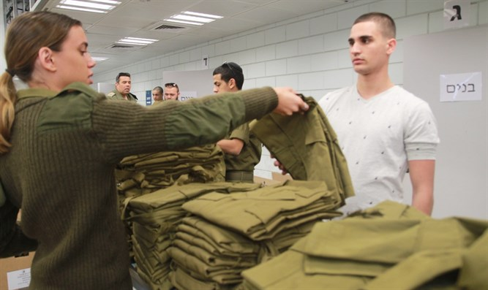
Notes:
Het land Israël wordt continu bedreigd. Het leger is daarom erg belangrijk. Het land moet verdedigd worden tegen de vijanden. En daar moet iedereen aan meehelpen. Daarom moet iedere jongen en ieder meisje dat 18 wordt zich melden. Zij krijgen dan alle spullen die ze nodig hebben in het leger en worden opgeleid om soldaat te zijn. Meiden hebben twee jaar dienstplicht. Jongens twee jaar en 8 maanden. Daarna mag je natuurlijk nog wel vrijwillig langer blijven.

Slide 14
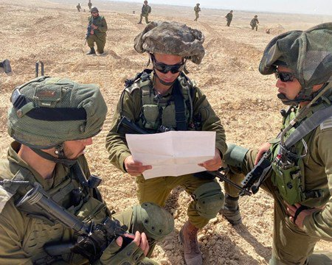
Notes:
Werken in het leger is voor hen en hun ouders een spannende periode. Zullen zij moeten vechten in een nieuwe oorlog? Zullen zij slachtoffer worden van een aanslag?

Slide 15
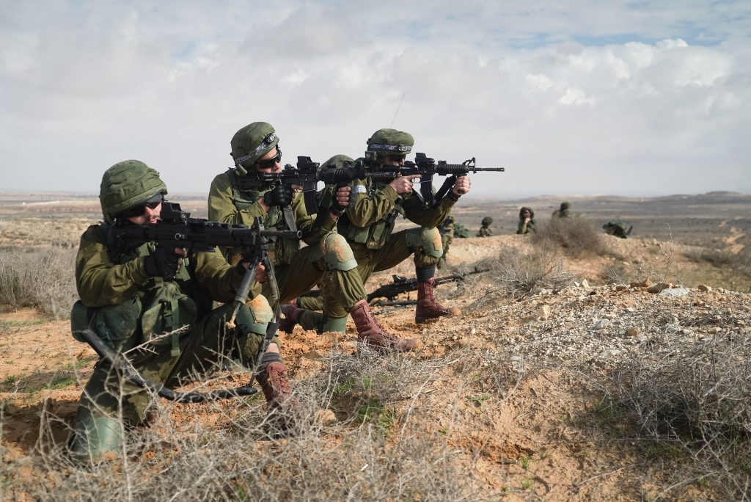
Notes:
Een soldaat: ‘Ik herinner het mij als de dag van gisteren dat ik het leger in moest. Ik was jong, kwam net van school waar ik vooral chaos veroorzaakte in plaats van dat ik iets leerde en ik was totaal onvolwassen. Ik vond dat ik er niet klaar voor was om in dienst te gaan en mijn land te beschermen. Al snel bleek dat ik mij daarover niet druk had hoeven maken want het leger drilde mij er wel klaar voor. Van een losbandige tiener naar strikte discipline, het was een hele opgave voor mij en ik vond het behoorlijk heftig. Gedurende mijn dienstplicht groeide ik als mens. Ik leerde mijzelf kennen en werd heel snel volwassen. Ik heb veel dingen gezien en meegemaakt waar ik nu niet teveel over wil en kan vertellen maar deze dingen hebben mij gevormd als mens.’

Slide 16
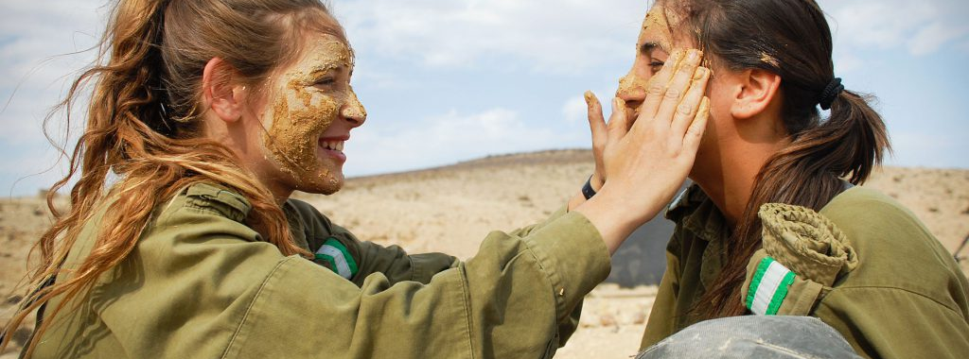
Notes:
Werken in het leger is heftig. Er komt veel op je af. Er gebeurt zo veel. Heel veel jonge soldaten gaan aan alles twijfelen. Ook de Messiaanse soldaten. Zal hij of zij Yeshua HaMashiach (Jezus Christus) in militaire dienst blijven volgen? Daarom moeten deze jonge soldaten gesteund en geholpen worden. Ieder jaar wordt er een conferentie georganiseerd voor (aanstaande) jonge soldaten. Om hen op te bouwen in hun geloof, samen de Bijbel te lezen, God te prijzen in hun liederen, met elkaar te bespreken wat het inhoudt om God te dienen in álle omstandigheden. En natuurlijk ook samen heel actief te zijn.
Landelijke actie HHJO:
Het geld wat met deze actie wordt opgehaald is bedoeld om bovenstaande conferenties mede mogelijk te maken en zo de Israëlische jongeren toe te rusten in hun fysieke en geestelijke strijd. Deze conferentie wordt georganiseerd door Netivah Center. Naast de conferentie voor jonge soldaten, richten ze zich ook op de toerusting van jeugdwerkers.
Wil je een filmpje zien over deze conferentie? https://messiasbelijdendejoden.nl/projecten/netivah-center/

Slide 17
Strijd den goeden strijd des geloofs,
grijp naar het eeuwige leven,
tot hetwelk gij ook geroepen zijt,
En de goede belijdenis beleden hebt
voor vele getuigen.
1 Timotheüs 6:12
Wat is de strijd van het geloof?
Ik heb de goede strijd gestreden,
ik heb de loop geëindigd,
ik heb het geloof behouden.
Voorts is mij weggelegd de kroon der rechtvaardigheid,
welke mij de Heere, de rechtvaardige Rechter,
in dien dag geven zal.
2 Timotheüs 4:7
Notes:
Voor oudere kinderen: (Voor jongere kinderen kun je deze slide ook overslaan)
En nu jij:
Lees samen deze Bijbeltekst, 1 Tim. 6:12
Paulus gebruikt het beeld van een hardloopwedstrijd. Je moet je uiterste best doen, je inspannen.
Wat is de goede strijd van het geloof?
Het is de strijd tegen de zonde. En het verlangen om voor de Heere te leven.
Een hardloper probeert de lauwerkrans te winnen. Als hij als eerste over de finish komt, kan hij hem grijpen.
Het eeuwige leven is genade, onverdiend. Dat weet Timotheüs ook wel. Maar hij roept de gelovigen op: Span je zó in om voor de Heere te leven.
Eventueel:
Timotheüs schrijft over een goede belijdenis geven voor vele getuigen.
Voor wie belijd jij de Heere? Tegen wie vertel jij weleens hoe goed en hoe machtig Hij is?
Als de kinderen het qua niveau aankunnen, kun je de tekst uit 2 Tim. 4:7 nog behandelen.
Eerst samen hardop lezen. Timotheüs gebruikt weer het beeld van de wedloop. Het einde van het parcours is in zicht.
Welk woord gebruikt hij meerdere keren? (ik) Dat klinkt nogal hoogmoedig. Kun je dat zo zeggen?
Timotheüs is nogal zeker van zijn zaak. Hoe kun je zo zeker zijn? Geloof is hier: het zaligmakend geloof en de trouw aan Christus.
Wat is de kroon der rechtvaardigheid? Het eeuwige leven. Uit genade worden we zalig en uit genade ‘beloont’ God de goede werken.
Dien dag = de dag van Zijn wederkomst. God is dan de rechtvaardige / eerlijk Rechter.
Het vervolg van de tekst staat er ivm de ruimte niet bij, maar benadrukt dat het niet alleen voor hemzelf is: ‘… en niet alleen mij, maar ook allen die Zijn verschijning liefgehad hebben.’

Slide 18
Wie zeg jij dat Ik ben? God kennen geeft hoop!
Wat hoop jij? Voor Israël / voor jezelf
Ik hoop …
Notes:
De vraag was: wie zeg jij dat Ik ben?
God kennen als je Zaligmaker geeft hoop.
De daden van God (in het OT en NT) geven hoop voor de toekomst.
Want de God van toen = de God van nu!
Daarom: Een bron van hoop. Voor Israël, voor de Joden en voor jou en mij!
Wat hoop jij voor Israël? Of voor jezelf?
De kinderen kunnen dit in tweetallen of in klein groepje opschrijven.
Bijvoorbeeld op een kaartje of kleine Israëlische vlag die je geprint hebt.
Deze opdracht kan ook mondeling. En dat jij ze opschrijft op een bord / groot vel papier.
Wat opgeschreven is kun je meenemen in het gezamenlijk gebed.
Een bron van hoop. Voor Israël, voor de Joden en voor jou en mij!

